Slide 1
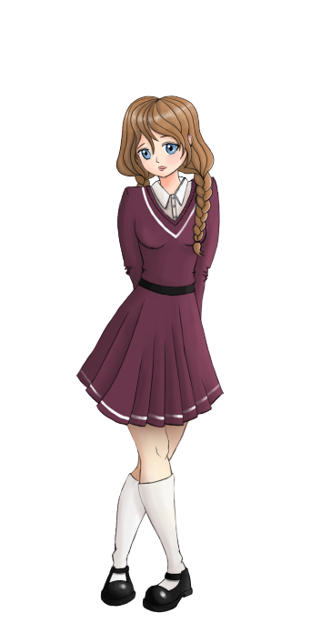
English with
Ionna
and
Natalie
Sam

Slide 2
Dans ce cours tu vas :
Hello!
chanter
te présenter
dire d’où tu viens
et où tu habites
dire ton âge
nommer les couleurs

Slide 3
English with Sam Lumni
Hello! Let’s sing!
Notes:
Introduction des deux profs Ionna and Natalie
Dire ici qu’ils auront besoin d’une feuille pour écrire

Slide 4
The Hello song!
Notes:
Écouter et chanter la Hello Song par dessus

Slide 5
Who are you?
Sam!
Ionna
Natalie
Notes:
Natalie: Hello, what’s your name?
Sam enregistré : Hello, my name’s Sam! Nice to meet you!
Sam : Who are you?
Natalie : Hello, I’m Natalie
Ionna : Hello my name’s ionna, nice to meet you too!

Slide 6
Who are you?
Notes:
Natalie and Ionna - Face camera Natalie parle au spectateur – and what about you, what’s your name?
Laisser du temps. Puis l’une de nous guide la réponse “My name’s…” ,

Slide 7
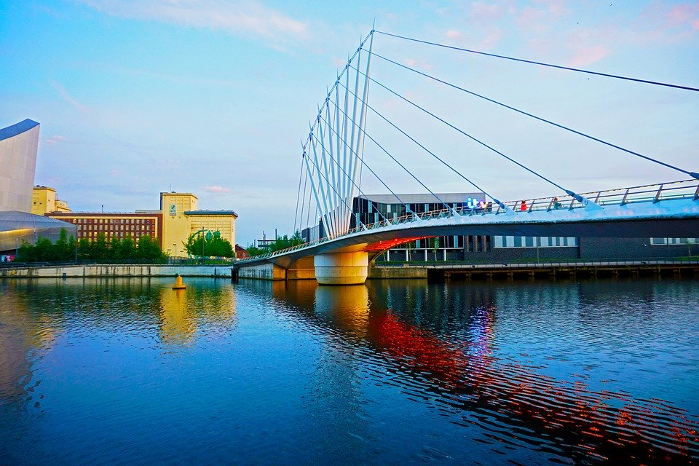
MANCHESTER
THE UNITED KINGDOM
Notes:
Sam to us: I come from England, I live in London. And you, where do you come From?

Slide 8
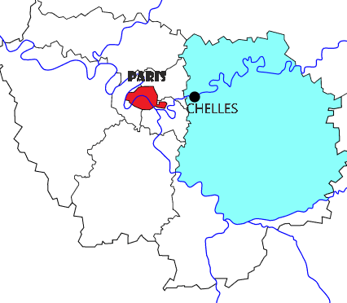
CHELLES
FRANCE

Slide 9
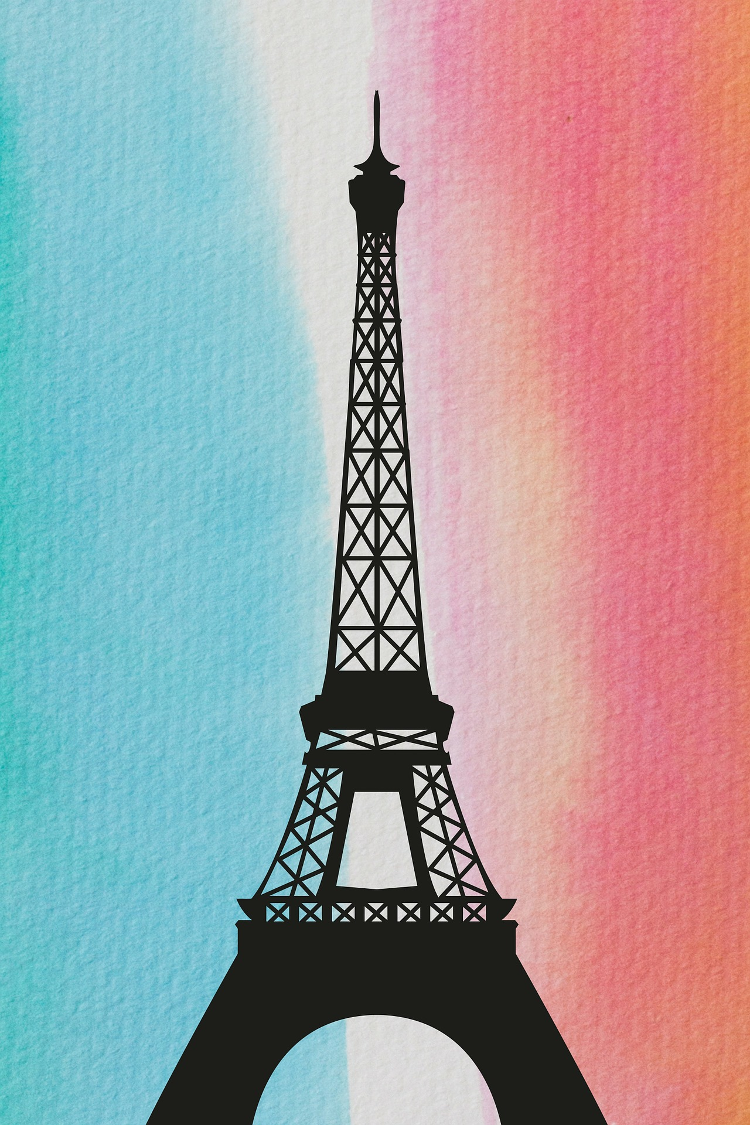
PARIS
FRANCE
Notes:
Natalie: I come from France, I live in Paris.
Ionna : I come from France, I live in Paris too!

Slide 10
Notes:
Adressé à l’écran Ionna : And you, where do you come From?
Laisser du temps.
Puis l’une de nous guide la réponse “I come from…” I live in….

Slide 11
Meet my friends!
Notes:
Ionna Let’s meet my friends from around the world!
Natalie : Great idea, let’s go!

Slide 12
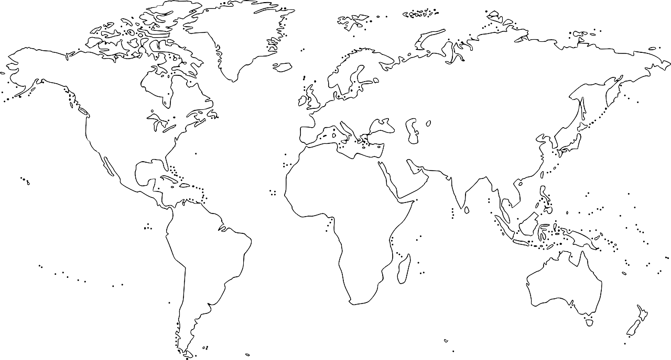
IRELAND
DUBLIN
?
Morgan
Notes:
Présentation des amis de Sam Lumni
Les personnages changent au clic

Slide 13
THE UNITED STATES OF AMERICA
NEW YORK
?
Joyce
Notes:
Présentation des amis de Sam Lumni
Les personnages changent au clic

Slide 14
?
CAPE TOWN
SOUTH AFRICA
Harry
Notes:
Présentation des amis de Sam Lumni
Les personnages changent au clic

Slide 15
New Delhi
INDIA
?
Neela
Notes:
Présentation des amis de Sam Lumni
Les personnages changent au clic

Slide 16
?
Sydney
AUSTRALIA
Olivia
Notes:
Présentation des amis de Sam Lumni
Les personnages changent au clic

Slide 17
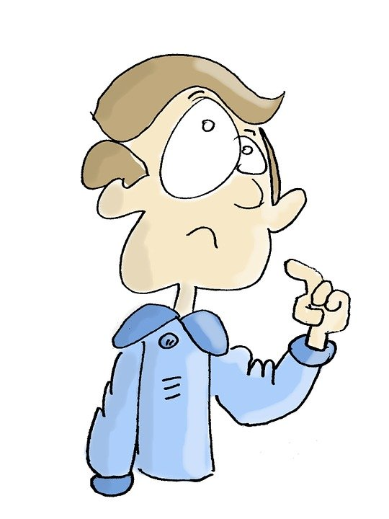
MEMORY GAME !!!

Slide 18
Matching game
AUSTRALIA
SOUTH AFRICA
THE UNITED STATES OF AMERICA
IRELAND
MORGAN
INDIA
Notes:
Who are you Morgan ? Are you a boy or a girl? Face caméra
I am a …. Laisser le temps de répondre
I am a boy!
Where do you come from Morgan?
I come From…
Laisser le temps de répondre
I come from Ireland

Slide 19
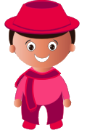
Matching game
SYDNEY
CAPE TOWN
NEW YORK
MORGAN
DUBLIN
NEW DELHI

Slide 20
Let’s recap!
Morgan
Name?
a boy
Ireland
Dublin

Slide 21
Matching game
THE UNITED STATES OF AMERICA
SOUTH AFRICA
AUSTRALIA
JOYCE
IRELAND
INDIA
Notes:
Who are you Morgan ? Are you a boy or a girl? Face caméra
I am a …. Laisser le temps de répondre
I am a boy!
Where do you come from Morgan?
I come From…
Laisser le temps de répondre
I come from Ireland

Slide 22
Matching game
SYDNEY
DUBLIN
NEW YORK
JOYCE
CAPE TOWN
NEW DELHI

Slide 23
Let’s recap!
Name?
Joyce
a girl
The United States of America
New York

Slide 24
Matching game
AUSTRALIA
SOUTH AFRICA
THE UNITED STATES OF AMERICA
IRELAND
HARRY
INDIA
Notes:
Who are you Morgan ? Are you a boy or a girl? Face caméra
I am a …. Laisser le temps de répondre
I am a boy!
Where do you come from Morgan?
I come From…
Laisser le temps de répondre
I come from Ireland

Slide 25
Matching game
SYDNEY
NEW DELHI
NEW YORK
DUBLIN
HARRY
CAPE TOWN

Slide 26
Let’s recap!
Name?
Harry
a boy
South Africa
Cape Town

Slide 27
Matching game
AUSTRALIA
SOUTH AFRICA
THE UNITED STATES OF AMERICA
NEELA
IRELAND
INDIA
Notes:
Who are you Morgan ? Are you a boy or a girl? Face caméra
I am a …. Laisser le temps de répondre
I am a boy!
Where do you come from Morgan?
I come From…
Laisser le temps de répondre
I come from Ireland

Slide 28
Matching game
SYDNEY
NEW DELHI
NEW YORK
DUBLIN
NEELA
CAPE TOWN

Slide 29
Let’s recap!
Name?
Neela
a girl
India
New Delhi

Slide 30
Matching game
AUSTRALIA
SOUTH AFRICA
THE UNITED STATES OF AMERICA
IRELAND
OLIVIA
INDIA
Notes:
Who are you Morgan ? Are you a boy or a girl? Face caméra
I am a …. Laisser le temps de répondre
I am a boy!
Where do you come from Morgan?
I come From…
Laisser le temps de répondre
I come from Ireland

Slide 31
Matching game
NEW DELHI
NEW YORK
SYDNEY
DUBLIN
OLIVIA
CAPE TOWN

Slide 32
Let’s recap!
Olivia
a girl
Australia
Sydney

Slide 33
Numbers
Notes:
Let’s count together !
Listen and repeat
One – one
Two : two
Etc.

Slide 34
Play with numbers!

Slide 35
Numbers
15
19
8
11
6
3
12
20
Notes:
Listen and write :
Eleven – eleven apparaît
15
19
8
6
3
12
20

Slide 36
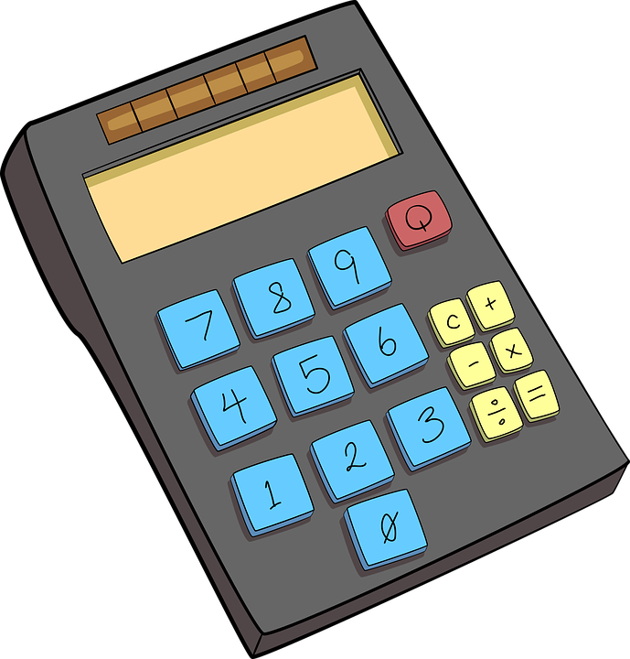
Maths time!
10
+
3
13
=

Slide 37
Maths time!
9
x
2
18
=

Slide 38
Maths time!
–
20
4
16
=

Slide 39
Maths time!
4
x
3
12
=

Slide 40
Maths time!
10
x
2
20
=

Slide 41
Maths time!
15
–
6
9
=

Slide 42
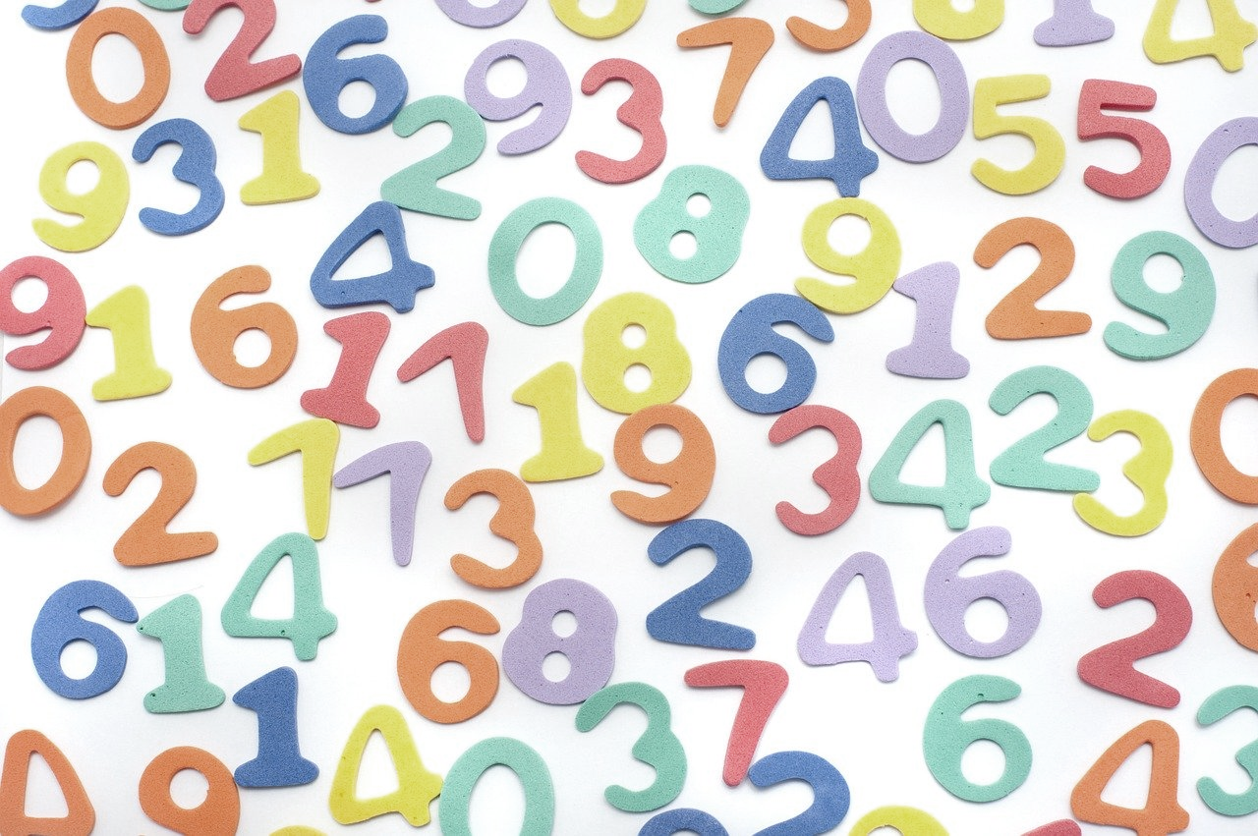
YOUR AGE

Slide 43
11
Notes:
Sam apparaît et lui demander
How old are you Sam?
I am eleven years old
What about your friends ?

Slide 44
Joyce
Notes:
Les personnages parlent
Puis leur âge apparaît
What about your friends ?

Slide 45
Morgan
Notes:
Les personnages parlent
Puis leur âge apparaît
What about your friends ?

Slide 46
Olivia

Slide 47
Neela

Slide 48
Harry

Slide 49
Challenge
10
9
Morgan
11
12
Notes:
Jeu
How old are you Morgan?
I am 9 years old.

Slide 50
Challenge
Sam
Joyce
Harry
Olivia
Neela
Morgan
8
9
10
11
12
13

Slide 51
Notes:
Adressé à l’écran Ionna : And you, How old are you?
Laisser du temps. Puis l’une de nous guide la réponse “I am…

Slide 52
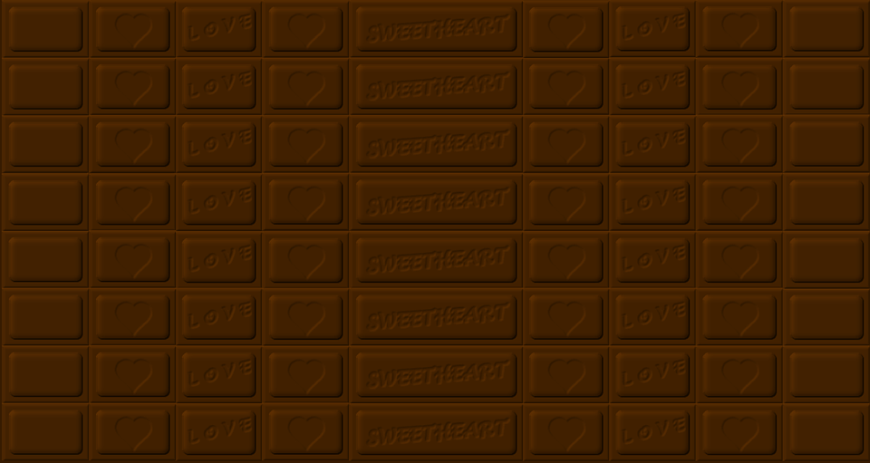
Yummy Yummy!!!

Slide 53
Tongue twister
Teddy bear loves blue bubbles and brown balloons

Slide 54
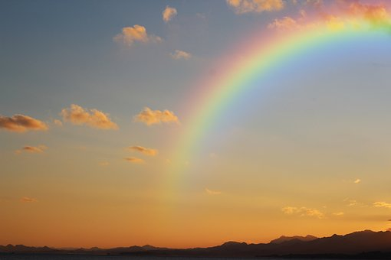
Colours

Slide 55
Colours
LIGHT BLUE
DARK BLUE

Slide 56
Colours
LIGHT GREEN
?
DARK GREEN

Slide 57
Colours
1
1
3
3
2
2
8
8
5 - 9
6
6
13- 15
13- 15
20
20
Notes:
Colour the numbers
One is brown
Two is blue
Three is green
Five and nine are white
Six is pink
Eight is grey
Twenty’s red
Thirteen and fifteen are dark green

Slide 58
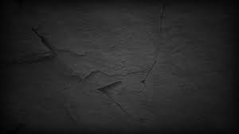
Colours
20
2
13
15
17
9
5
14
3
12
16
Notes:
What color is 2 ?
2 is blue
Faire de même avec les nombres
5 is orange
20 is yellow
17 is purple
15 is green
13 is pink
9 is brown

Slide 59
Colours
Notes:
What is your favourite colour Sam?
My favourite color is black.

Slide 60
Colours
Notes:
What is your favourite colour?
My favourite color is black.

Slide 61
Colours
Notes:
What is your favourite colour?
My favourite color is black.

Slide 62
Colours
Notes:
What is your favourite colour?
My favourite color is black.

Slide 63
Colours
Notes:
What is your favourite colour?
My favourite color is black.

Slide 64
Notes:
Adressé à l’écran Ionna : And you what is your favourite colour?
Laisser du temps. Puis l’une de nous guide la réponse “My favourite colour is…”

Slide 65
Challenge
10
THE UNITED STATES OF AMERICA
9
SOUTH AFRICA
13
IRELAND
Notes:
My name is Morgan
I am a boy
I am 9 years old
My favourite color is yellow
I come from Ireland

Slide 66
Challenge : spot the problems !
AUSTRALIA
IRELAND
9
Notes:
My name is Morgan
I am a boy
I am 9 years old
My favourite color is yellow
I come from Ireland

Slide 67
Challenge : what’s missing!
AUSTRALIA
SYDNEY
8
Notes:
joyce

Slide 68
Challenge
11
THE UNITED KINGDOM
The United States of America
9
IRELAND
7
Notes:
My name is Morgan
I am a boy
I am 9 years old
My favourite color is yellow
I come from Ireland

Slide 69
Challenge : spot the problems !
The United States of America
The United Kingdom
11
Notes:
joyce

Slide 70
Challenge : Age?

Slide 71
Challenge - Numbers

Slide 72
Challenge - Numbers

Slide 73
Challenge – Colour?
4
9
17
Notes:
Spot something Red
Et dire le vocabulaire

Slide 74
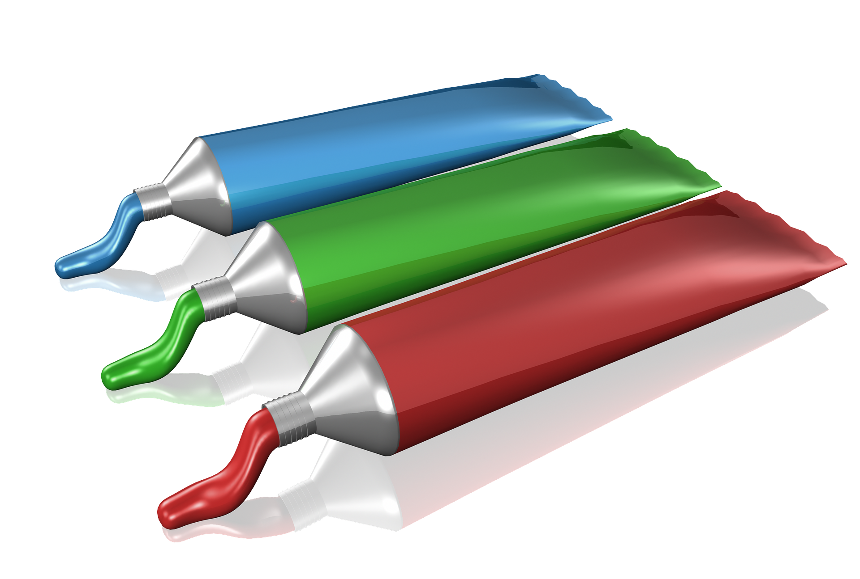
Dans ce cours tu as appris à :
te présenter
dire où tu habites
et où tu vis
donner ton âge
compter jusqu’à 20
1,2,3…20
dire les couleurs

Slide 75
_{Goodbye Song}
Let’s sing!
Notes:
Écouter et chanter la Hello Song par dessus

